Slide 1
Amenazas informaticas .

Slide 2
¿Qué es la ciberseguridad?
Poteccion de la infraestructua computacional
Estandares, protocolos, reglas, herramientas y leyes informaticas

Slide 3
Principios de la seguridad de la información
- Dimensiones -
Integridad
Disponibilidad
Confidencialidad

Slide 4
Protección de la información
Medidas preventivas
acciones que pueden tomarse para evitar problemas no deseados
Medidas reactivas
donde ya se ocasionó un problema de seguridad y hay que solventarlo

Slide 5
Vulnerabilidades y Fallas
Vulnerabilidad: debilidad/fallo de un sistema informatico que puede poner en riesgo las dimensiones.
Su detección permite reconocer y clasificar los agujeros de seguridad.
Existen ciertos pasos para detectarlas.
Falla: error en un programa/SO que desencadena resultados indeseados.
*Heisenbug *Bohrbuig
*Mandelbug *Schroedinbugs

Slide 6



Softwares malignos - Malwares -
Virus
Gusanos
Troyanos

Slide 7

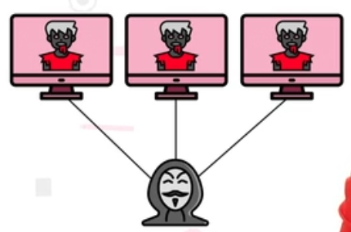
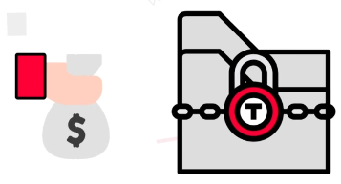
Softwares malignos - Malwares -
Spyware
Rootkits
Botnet
Ransomware

Slide 8
Fin . Paulina Sosa Lucia Farina Branko Beros Virginia Mercado Trinidad Faccini

